Slide 1
Обучения участников
студенческих отрядов на базе
Чебоксарского техникума строительства и городского хозяйства
Кудряшов С.В., директор
17.02.2022 г.

Slide 2
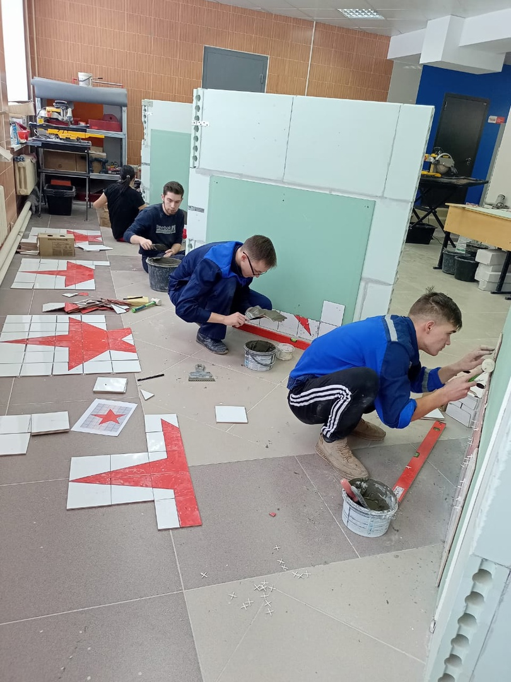
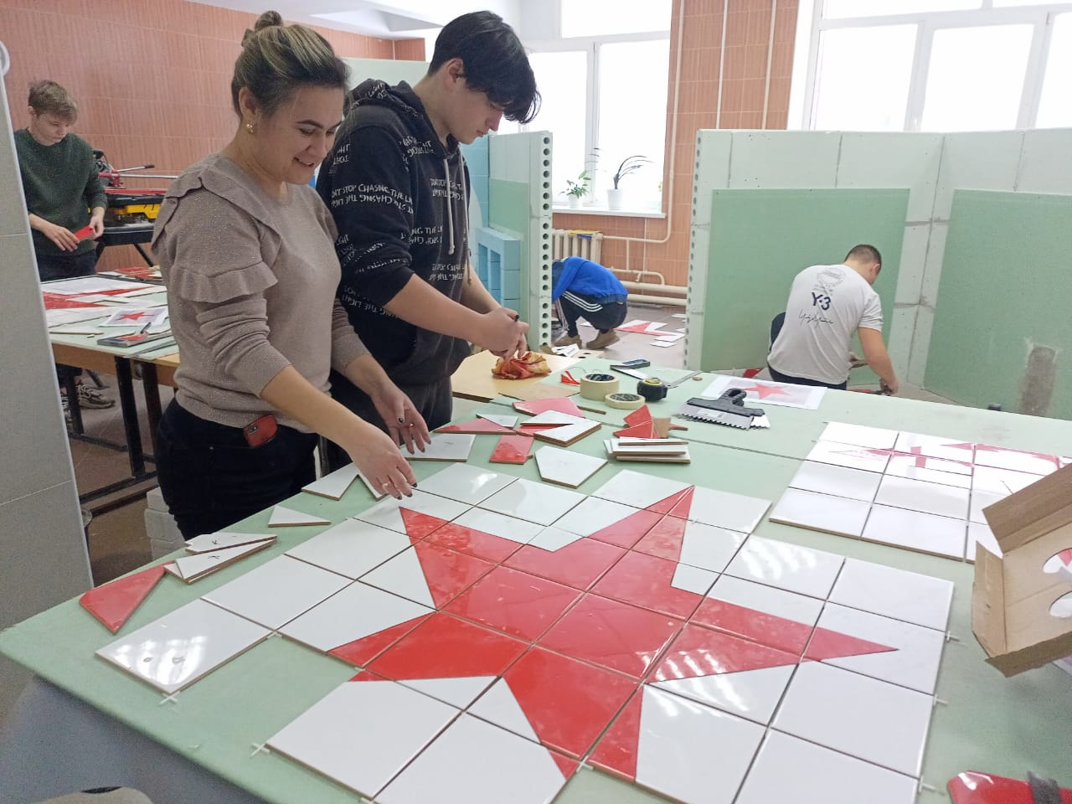
1 поток обучения
15.11.2021 – 25.12.2021
Обучение по профессии «Облицовщик-плиточник 3-го разряда»
10 человек

Slide 3
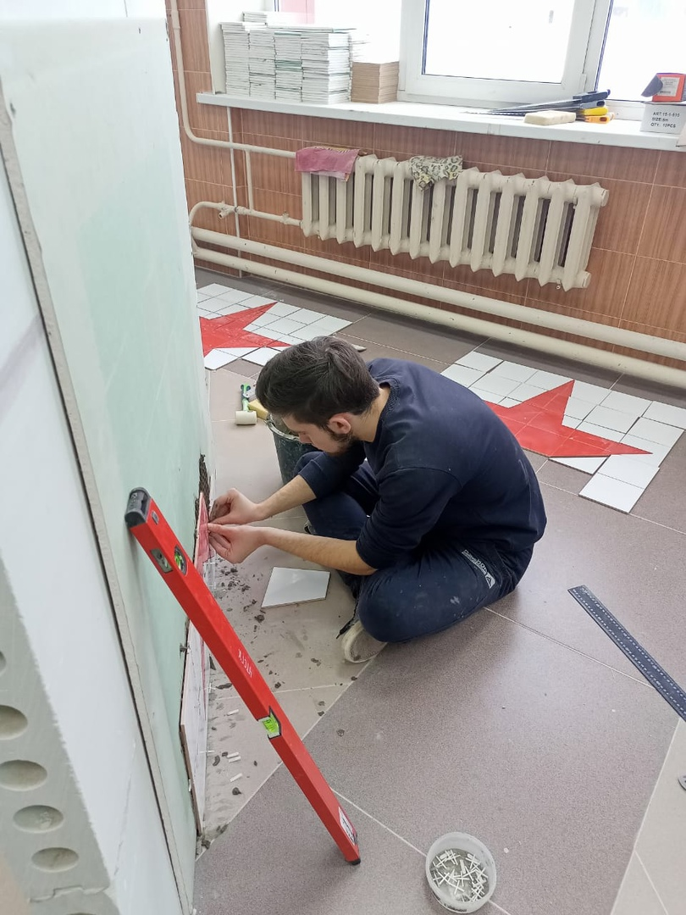
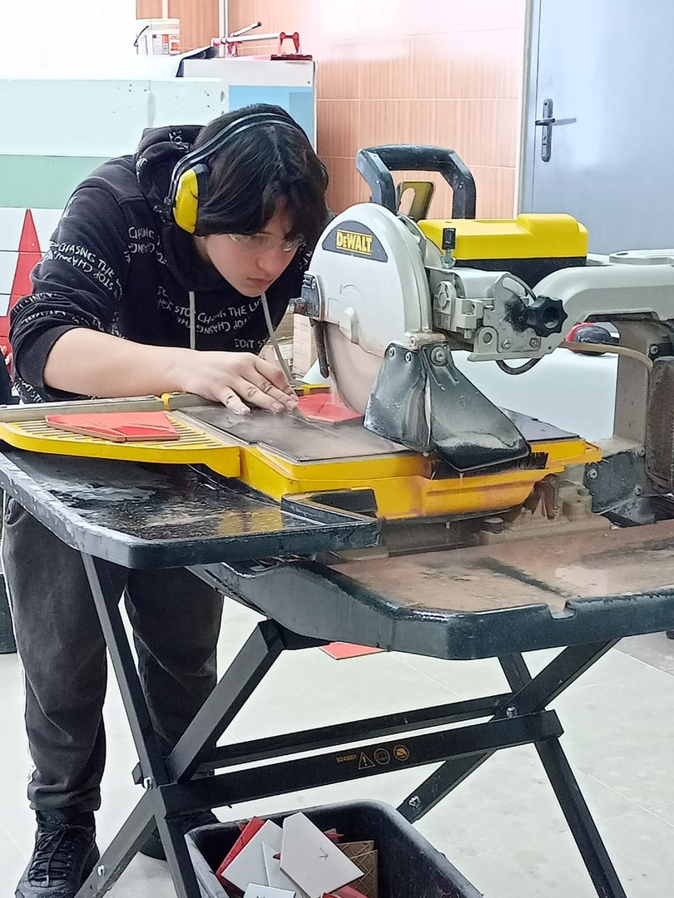
На обучение 10 человек было затрачено 135420, 00 руб.

Slide 4
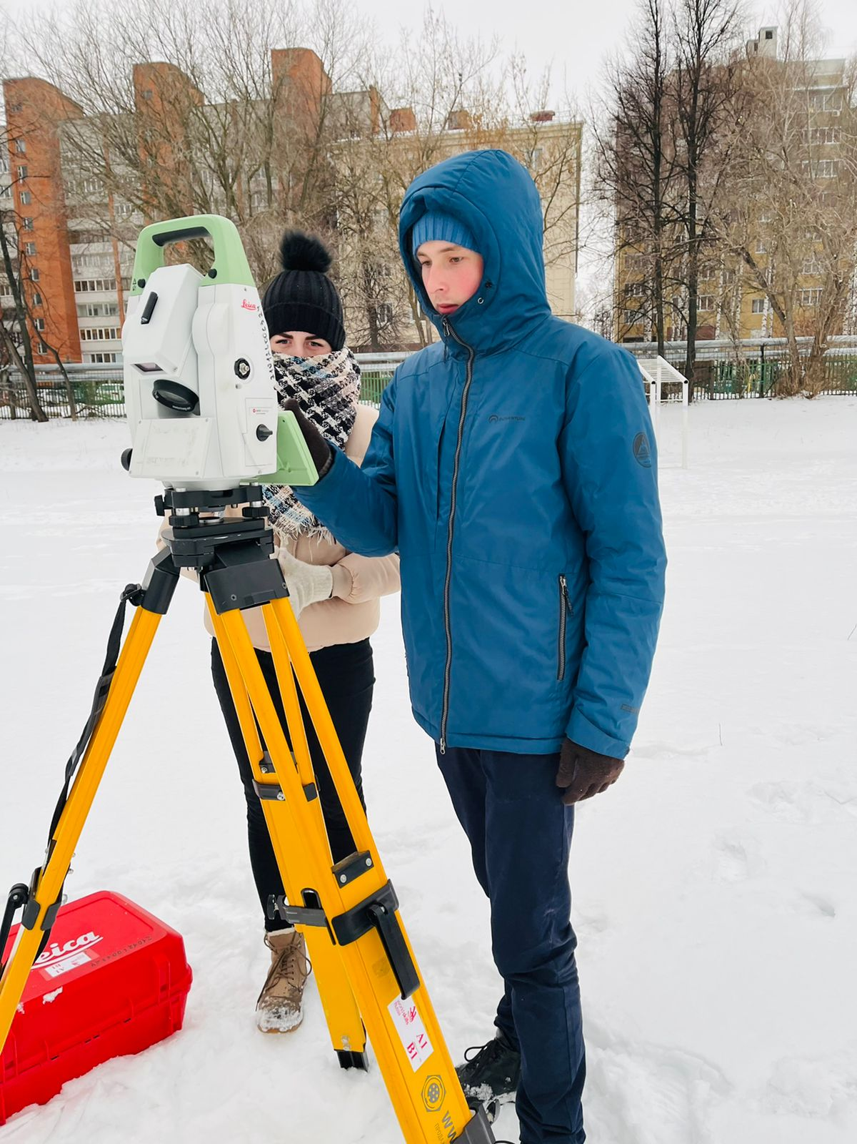
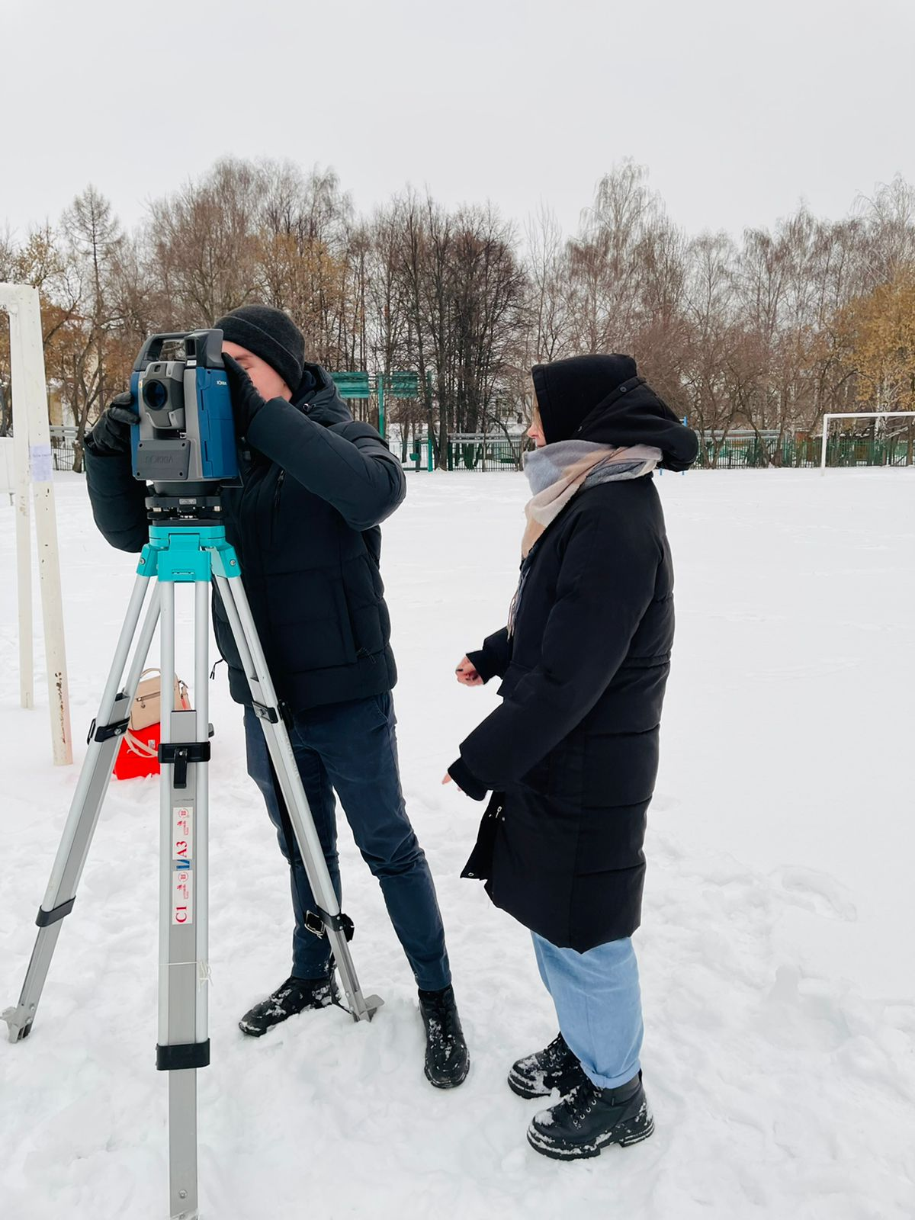
15.11.2021 – 25.12.2021
Обучение по профессии «Замерщик на топографо-геодезических и маркшейдерских работах 3-го разряда»
10 человек

Slide 5
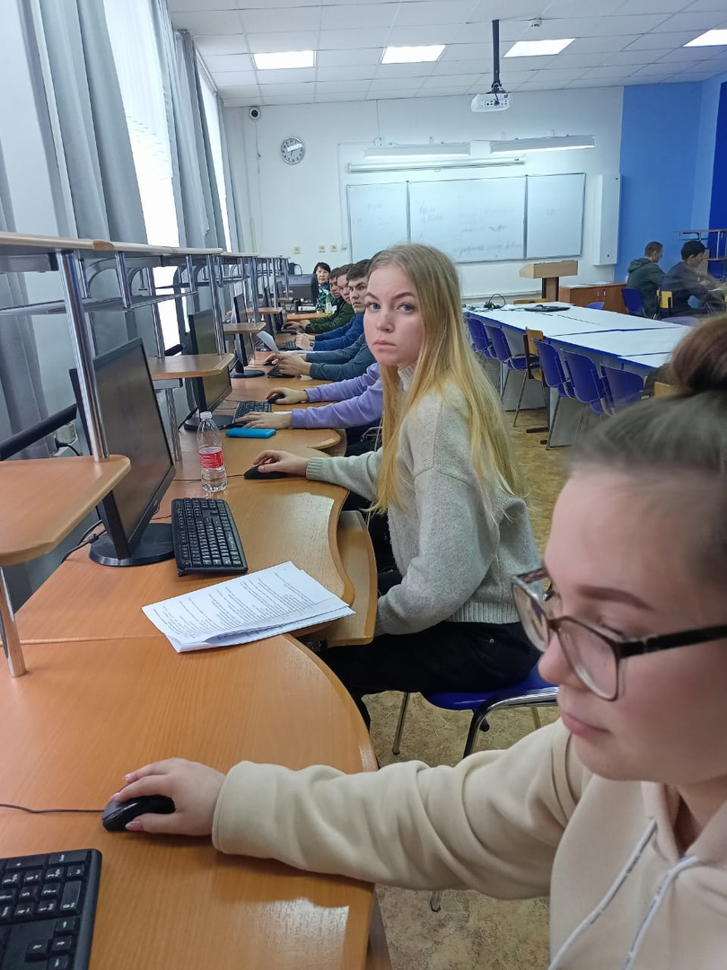
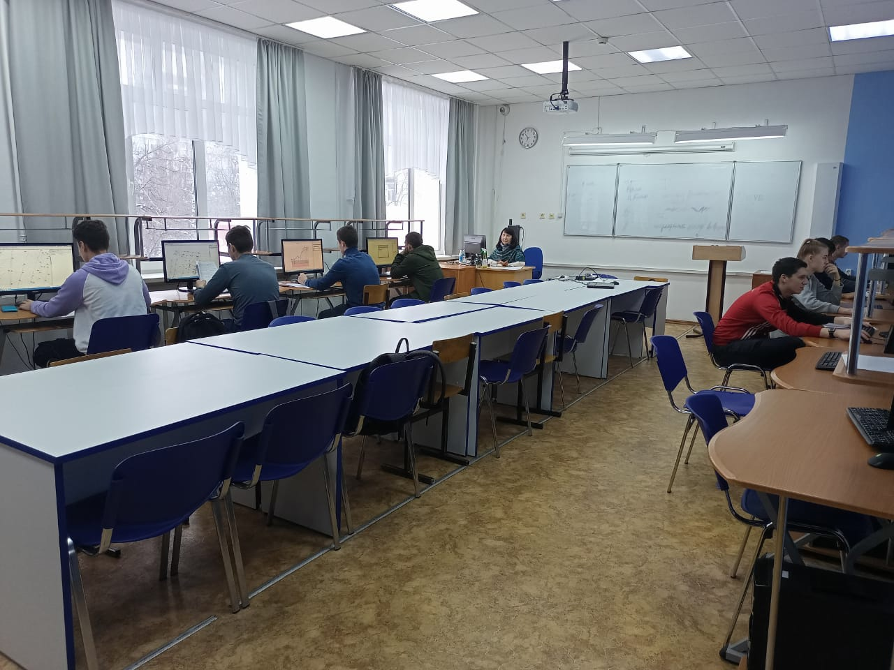
На обучение 10 человек было затрачено 135420, 00 руб.

Slide 6
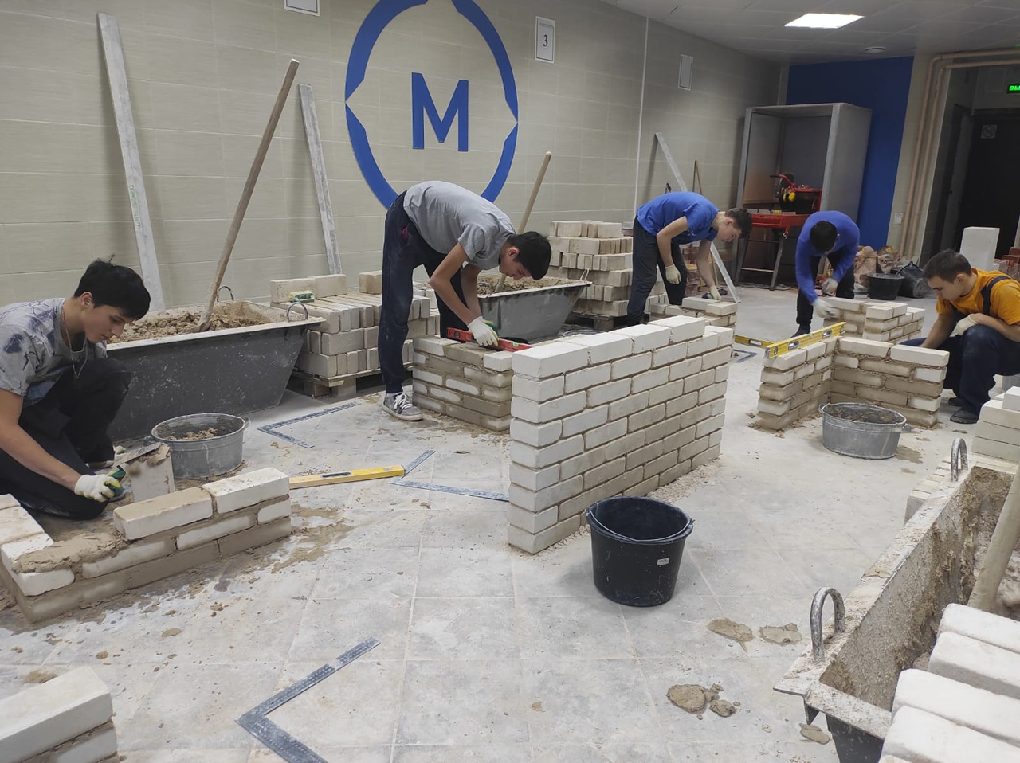
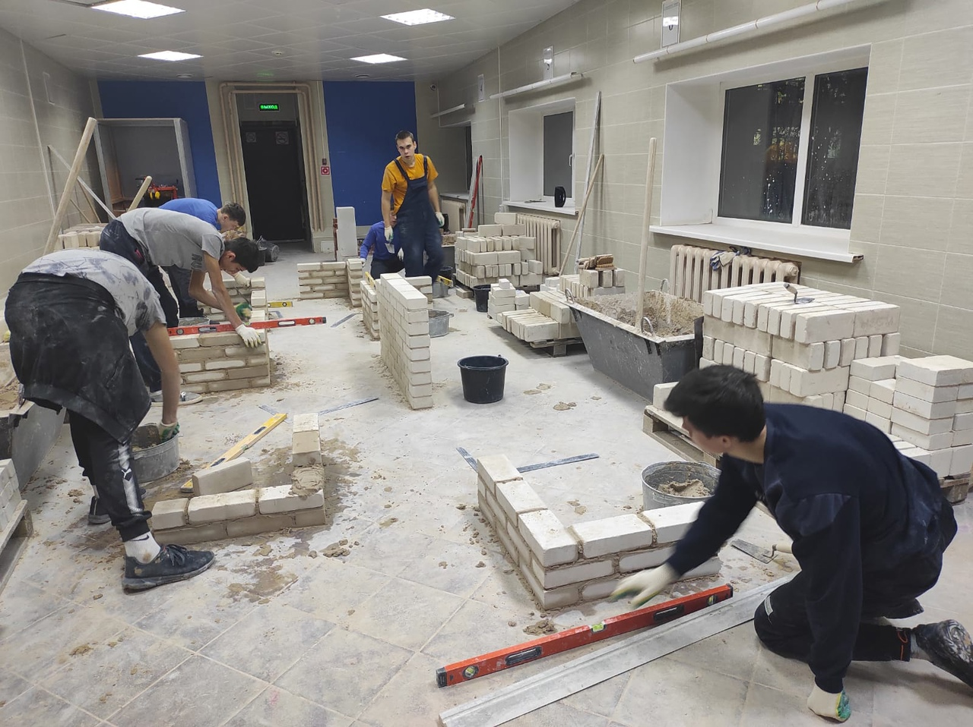
2 поток обучения
06.12.2021 – 10.02.2022
Обучение по профессии «Каменщик 3-го разряда»
15 человек

Slide 7
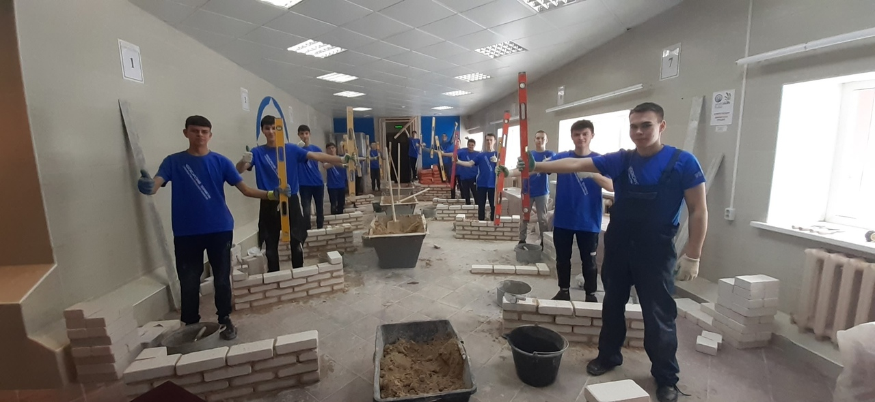
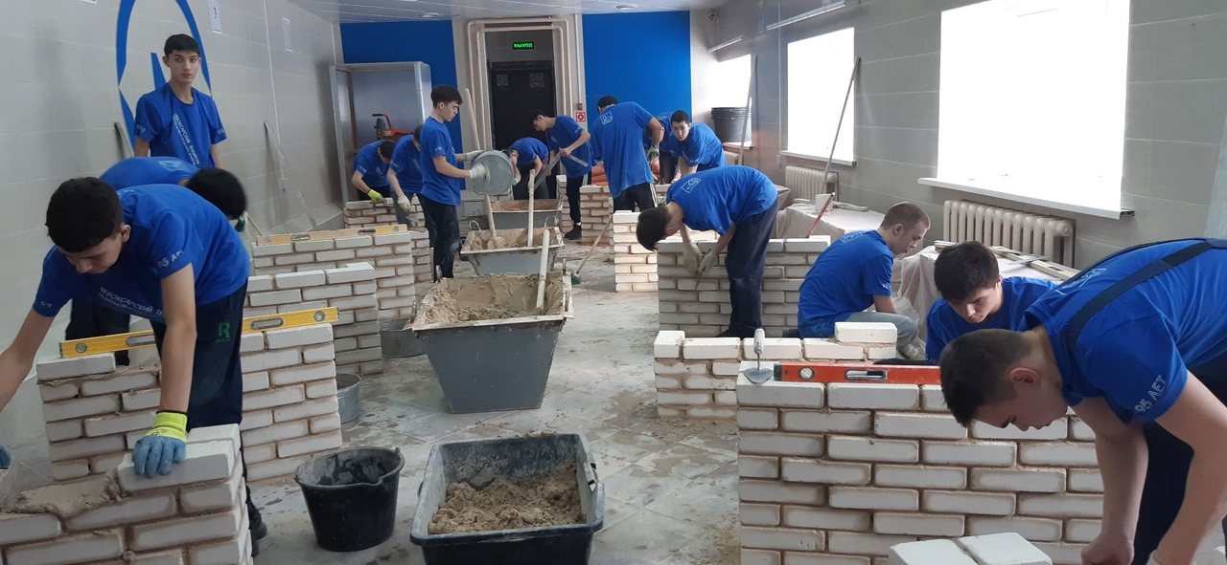
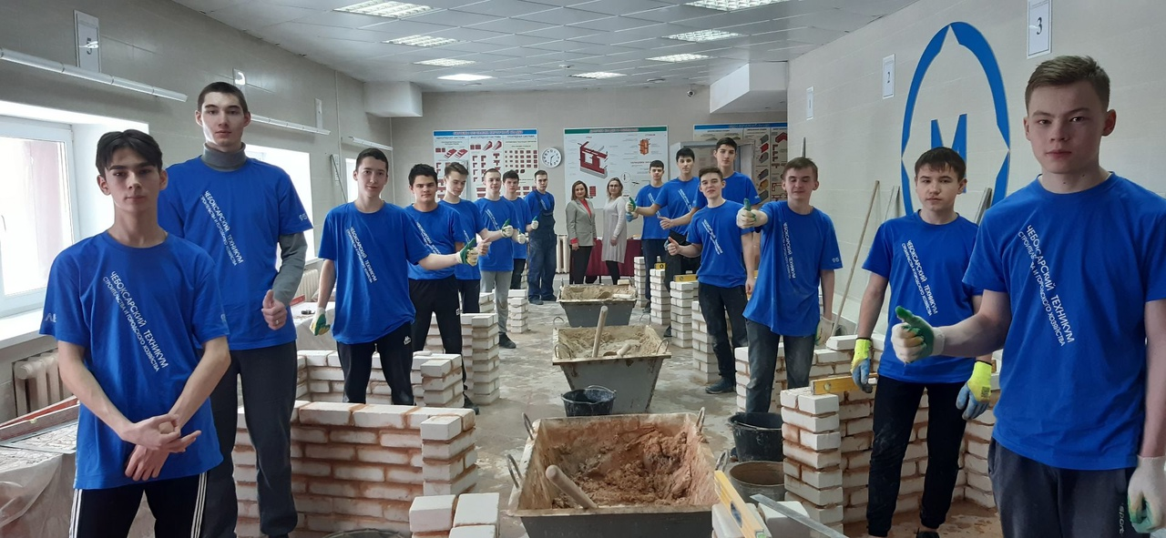
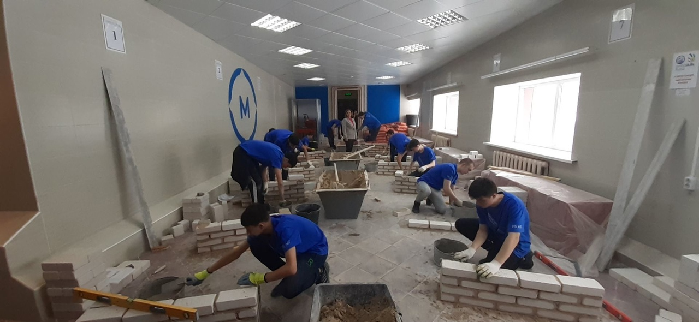
На обучение 15 человек было затрачено 203130, 00 руб.

Slide 8
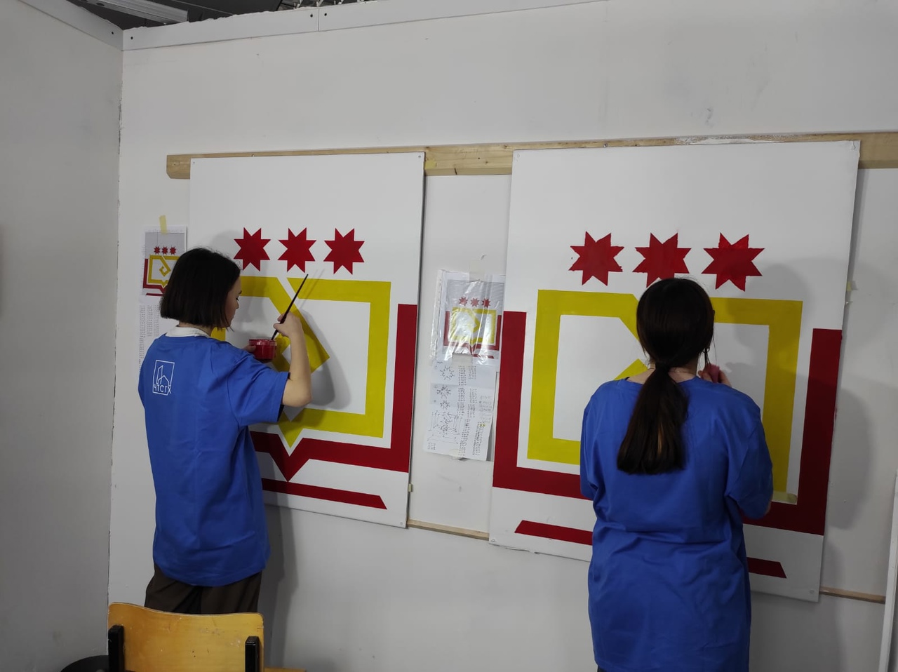
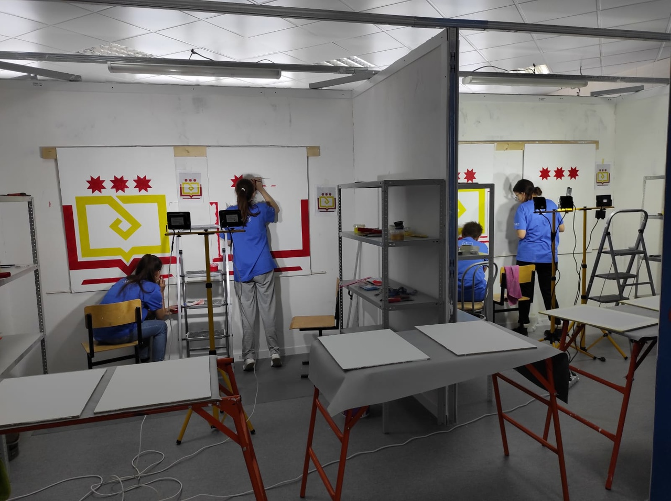
06.12.2021 – 10.02.2022
Обучение по профессии «Маляр строительный 3-го разряда»
15 человек

Slide 9
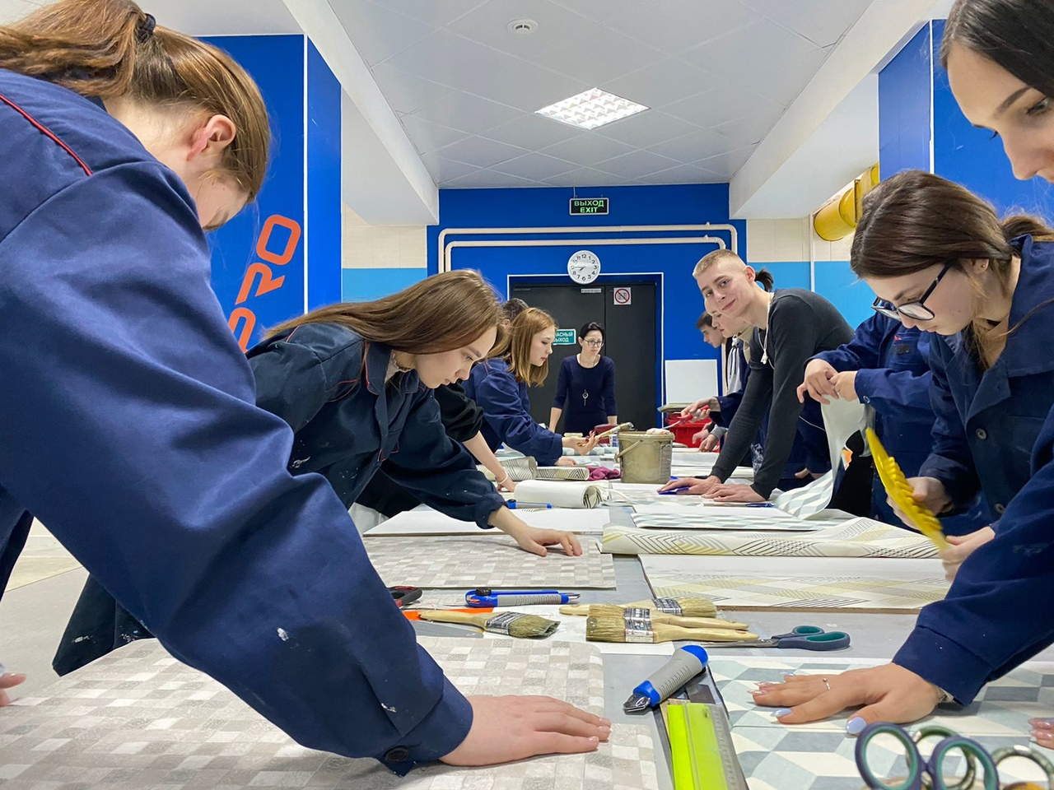
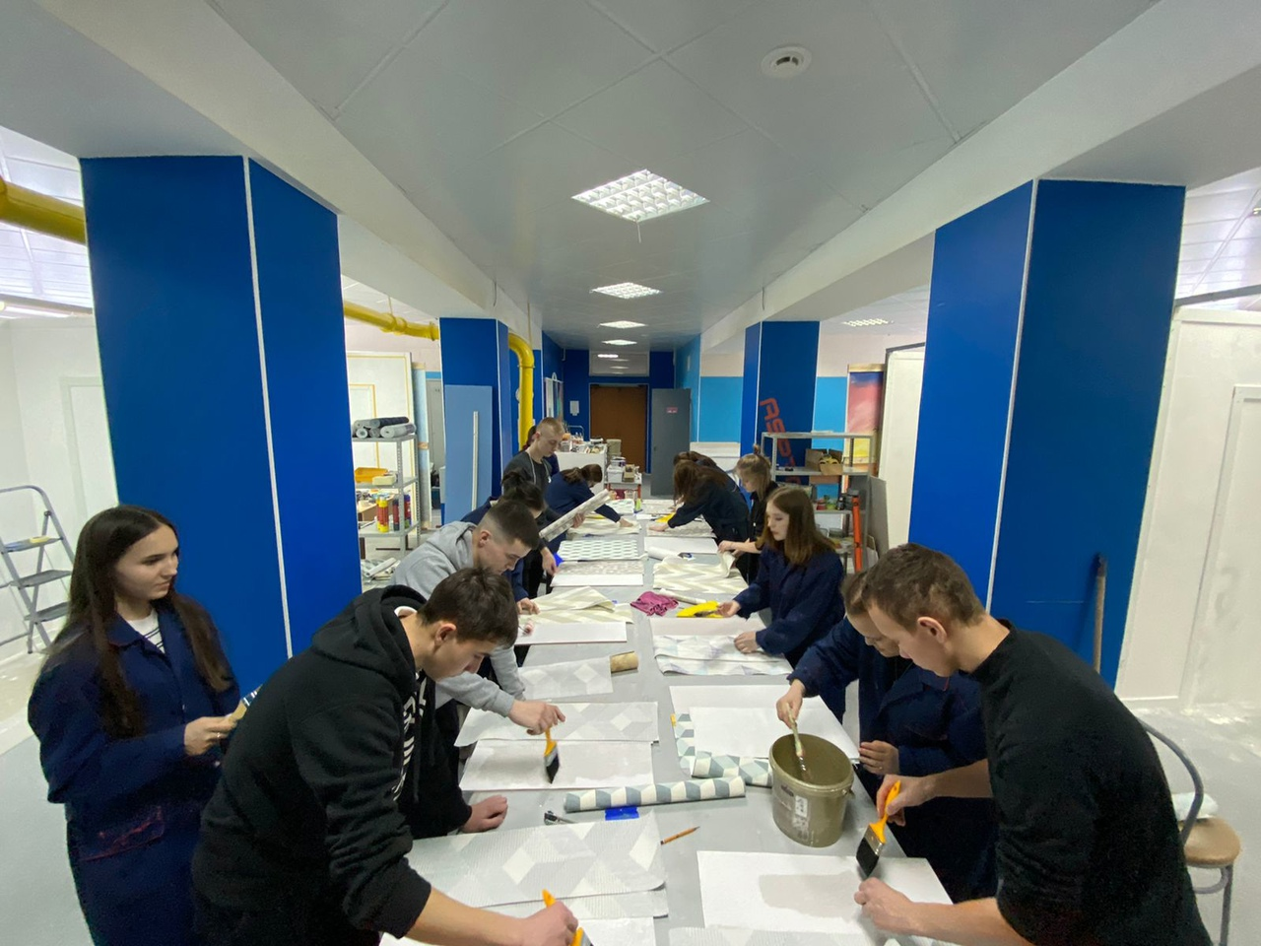
На обучение 15 человек было затрачено 203130, 00 руб.

Slide 10
Планируется обучение по следующим профессиям:
Электромонтер по эксплуатации распределительных сетей 3-го разряда – 10 человек;
Электромонтер по эксплуатации электросчетчиков 3-го разряда – 10 человек;
Электромонтер по ремонту и монтажу кабельных линий 3-го разряда – 10 человек;
Монтажник санитарно-технических систем и оборудования 3-го разряда – 10 человек;
Рабочий зеленого строительства 3-го разряда – 30 человек

Slide 11
Контактные данные:
Чебоксарский техникум строительства и городского хозяйства Минобразования Чувашии (ГАПОУ ЧР «ЧТСГХ»)
https://chtsgh21.edu21.cap.ru/
E-mail: chtsgh21@yandex.ru
Телефон: 8 (8352) 22-21-20
Отдел по инновационной и производственной работе
Тюрина Марина Николаевна
mar.tyurina.1981@mail.ru
8 (8352) 22-38-99

